Slide 1
Árvore de decisão
Professor: Gabriel Oliveira Assunção

Slide 2
Recapitulando

Slide 3
Regressão Linear
Preco
Preco = a + b* tamanho
Tamanho

Slide 4
Regressão Logistica
Prob
Feature

Slide 5
Qual o problema com esse modelos?
?

Slide 6
Modelos de regressão
Modelos de regressão depende da premissa que a relação features e target seja linear, porém em muitos não é essa relação observada.

Slide 7
Árvore de decisão
Modelos que captam uma relação de não linearidade.
Quebra o espaço das features em pequenos espaços.
Análogo uma construção de if e else, porém o modelo definirá os critérios de corte.

Slide 8
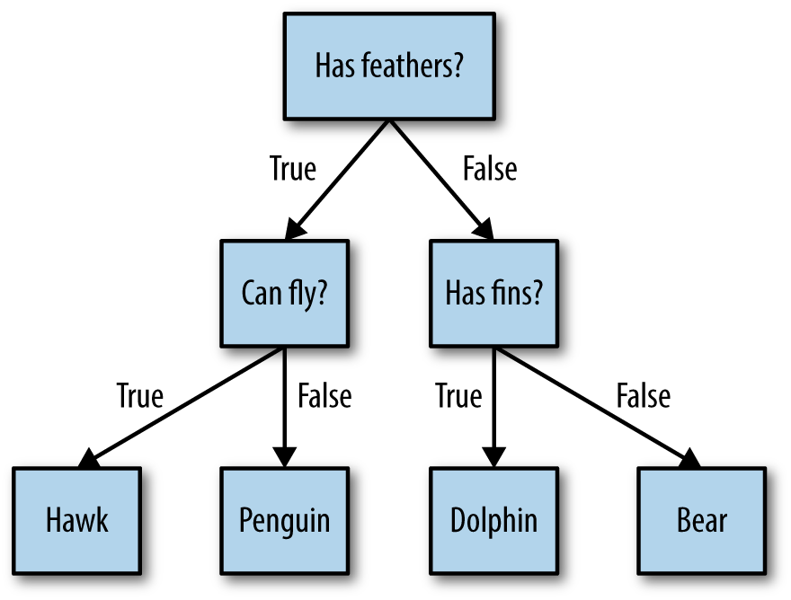
Árvore de decisão

Slide 9
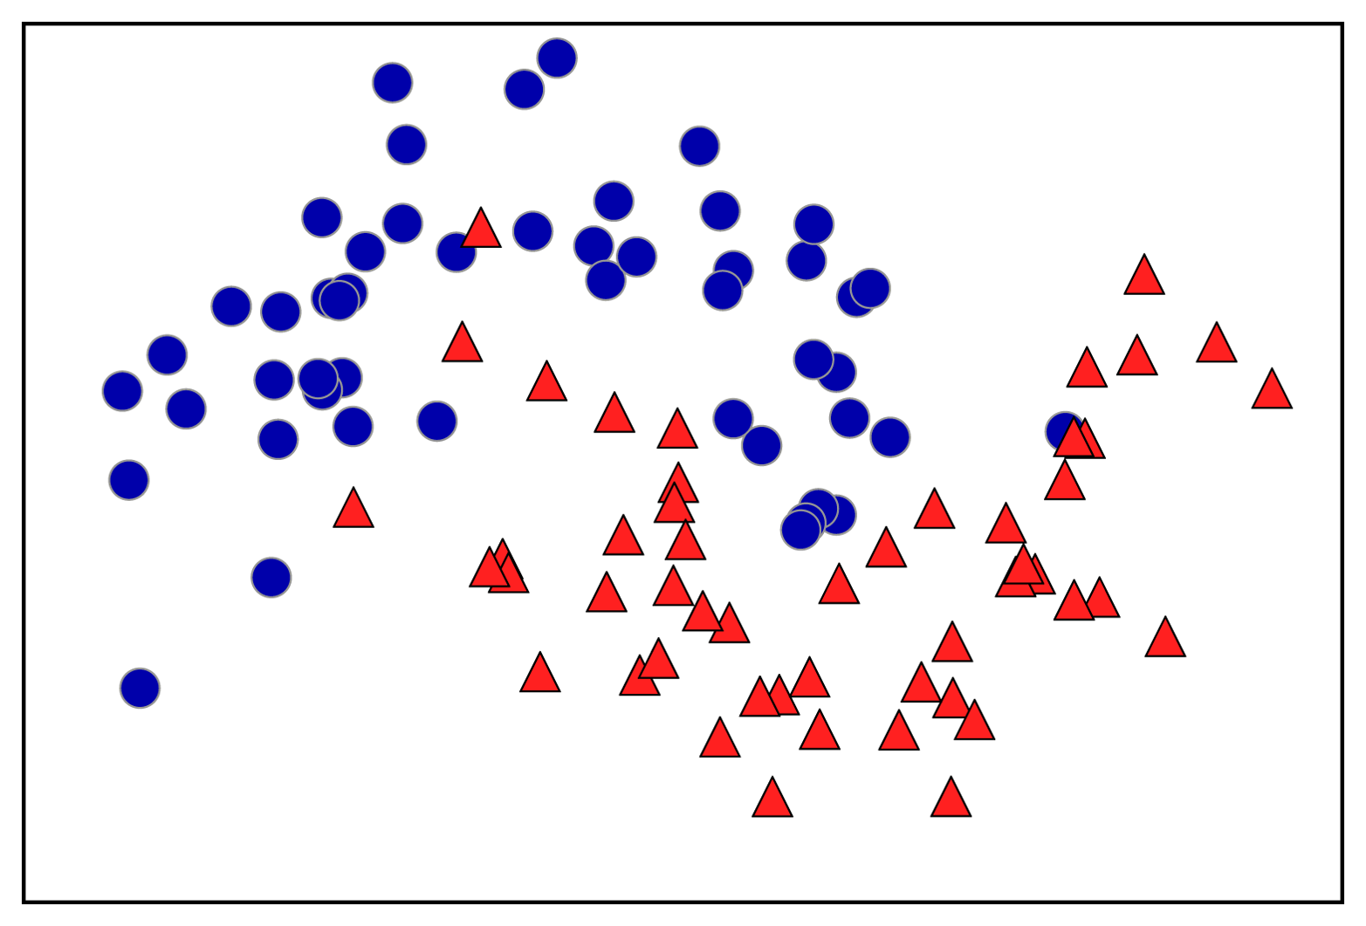
Árvore de decisão

Slide 10
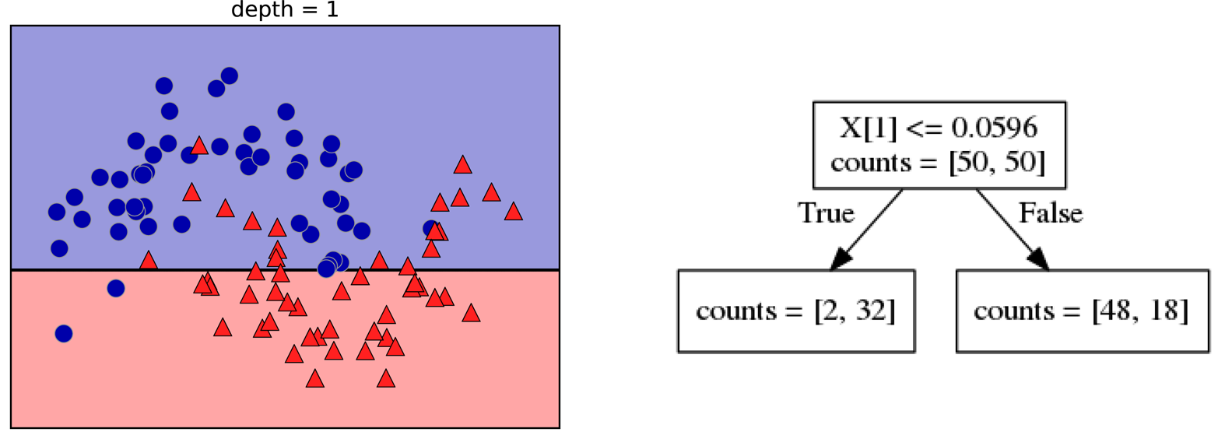
Árvore de decisão

Slide 11
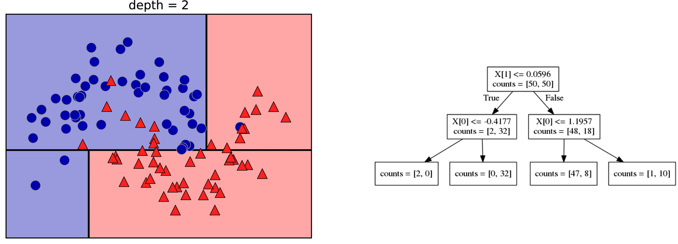
Árvore de decisão

Slide 12
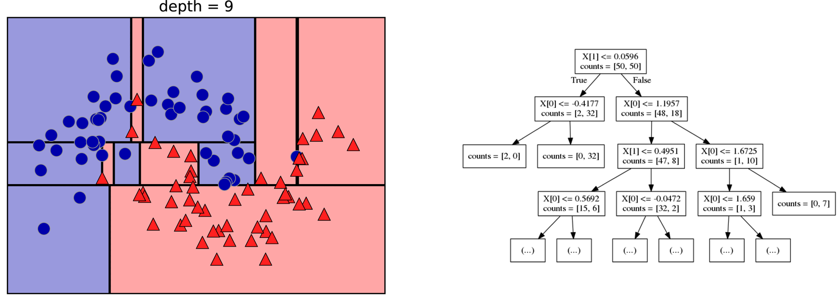
Árvore de decisão

Slide 13
Árvore de decisão
Nó raiz
(root node)
Nó pai
(parent node)
Nó filho
(child node)
Folhas
(leaf)

Slide 14
Como gerar os nós?
?

Slide 15
Critérios para regressão
Métricas
Erro quadrado médio
Friedman erro quadrado médio
Erro absoluto médio

Slide 16
Critérios para regressão
Métricas
Gini*
Entropy
Log loss

Slide 17
Qual feature foi a mais importante para o modelo ?
?

Slide 18
Calculada a importância de cada feature
Importância: o quanto a feature separa a informação da árvore.
A soma dos valores dara 1.
Podemos separar em features que foram relevantes para o modelo e quais não foram

Slide 19
Hora da prática!!!!
Ho

